Slide 1
«#VITA.RU. Мы учим спасать!»
Департамент образования и науки Тюменской области Государственное автономное профессиональное образовательное учреждение Тюменской области «Ишимский медицинский колледж»
Автор проекта:
Веретенникова Светлана Юрьевна Руководитель проекта:
Костина Полина Сергеевна

Slide 2
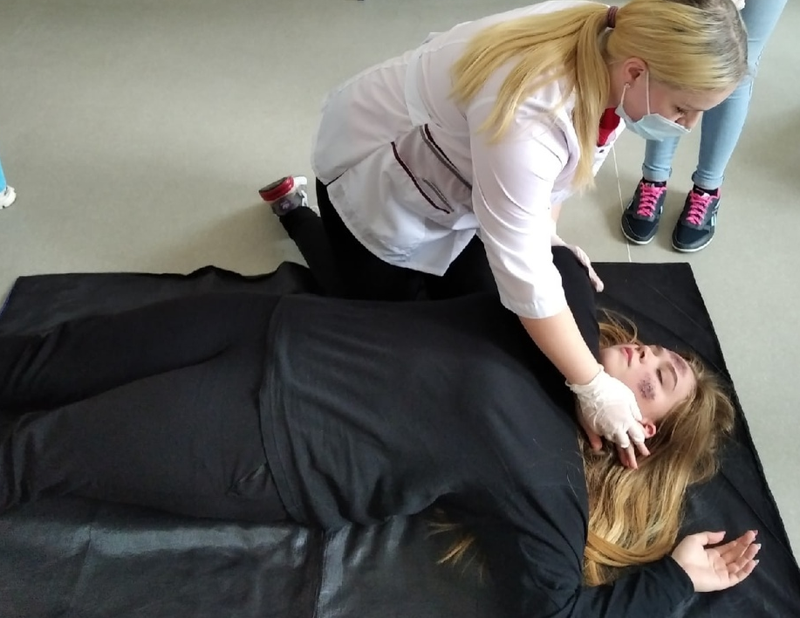
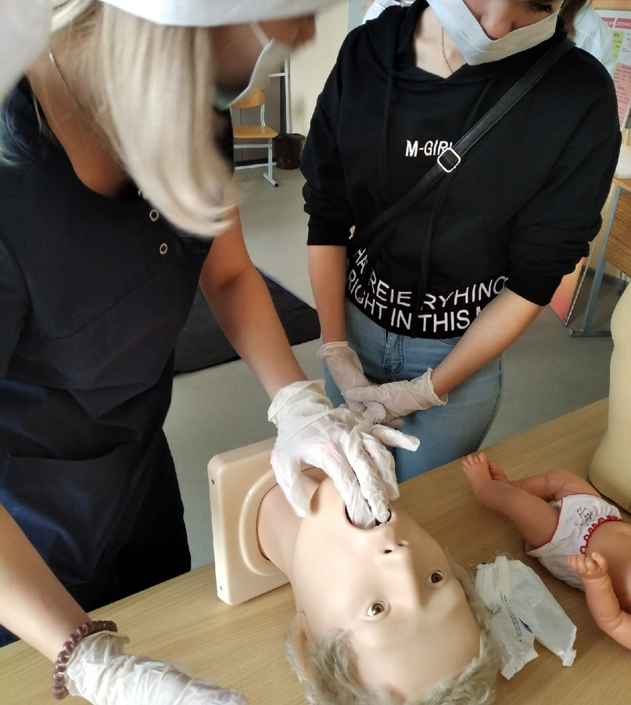
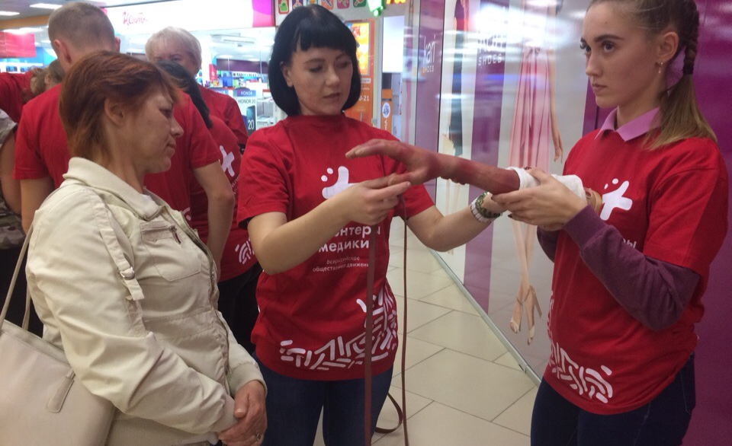
Указ Президента Российской Федерации от 7 мая 2018 г. № 204 «О национальных целях и стратегических задачах развития Российской Федерации на период до 2024 года»
Низкий уровень знаний у школьников и студентов об основах первой помощи при различных состояниях. По данным социологического опроса школьников 9-11 классов и студентов 1-4 курсов, образовательных учреждений г. Ишима, лишь 15 % опрошенных слышали об основах первой помощи, а хотели бы знать и освоить 53%, но из-за низкого уровня санитарно-просветительной работы среди населения эта возможность отсутствует.
Санитарно-гигиеническое просвещение и повышение уровня мотивации к оказанию первой помощи у 50 обучающихся образовательных учреждений г. Ишима и Ишимского района путем проведения 15 мероприятий, в том числе 5 выездных, в возрасте от 15-25 лет с 2019 по 2021 года.
Внедрение новых методов обучения и воспитания, образовательных технологий;
Модернизация профессионального образования посредством внедрения адаптивных, практико-ориентированных и гибких образовательных программ;
Создание условий для развития наставничества.
1.Обучающиеся с 9 по 11 классы образовательных учреждений г. Ишима и Ишимского района.
2.Обучающиеся образовательных учреждений (СПО, ВПО) г. Ишима и Ишимского района

Slide 3
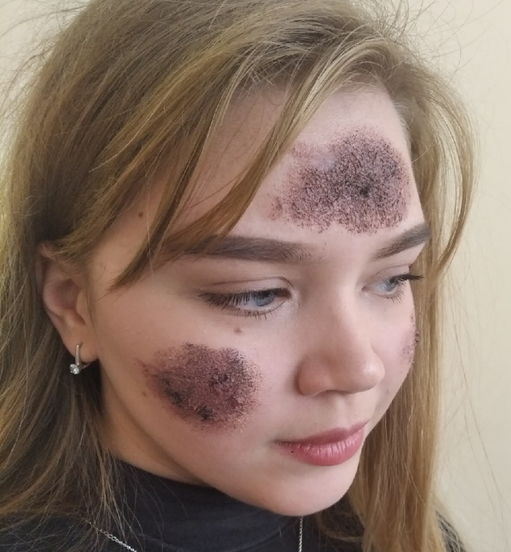
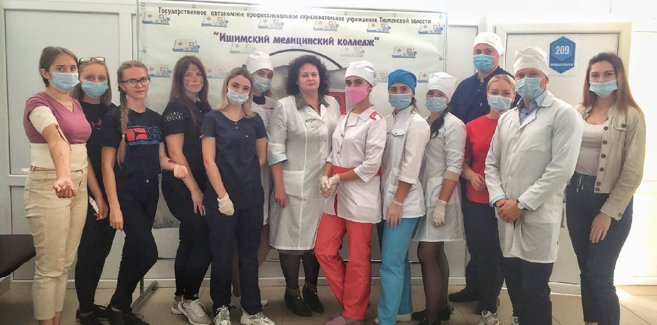
1 этап – подготовительный:
Отбор и подготовка участников проекта из числа студентов группы студенческих инициатив VITA с применением технологии каскадного обучения;
Отбор и обучение группы гримеров для проведения проб высокого уровня реалистичности;
Изучение методических материалов по обучению правилам оказания первой помощи;
Подготовка материального обеспечения программы.

Slide 4
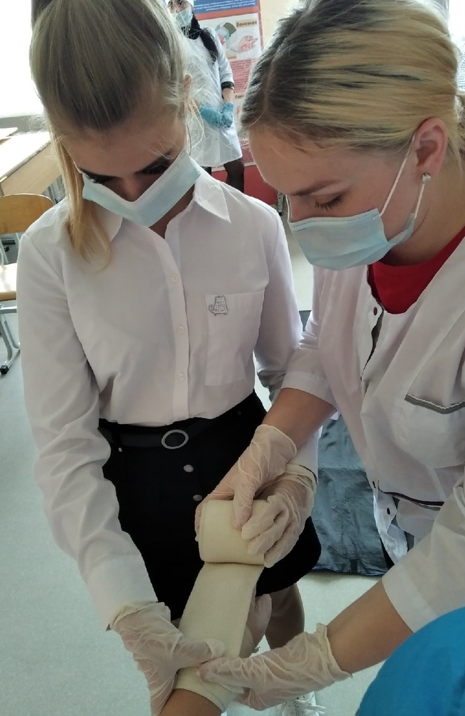
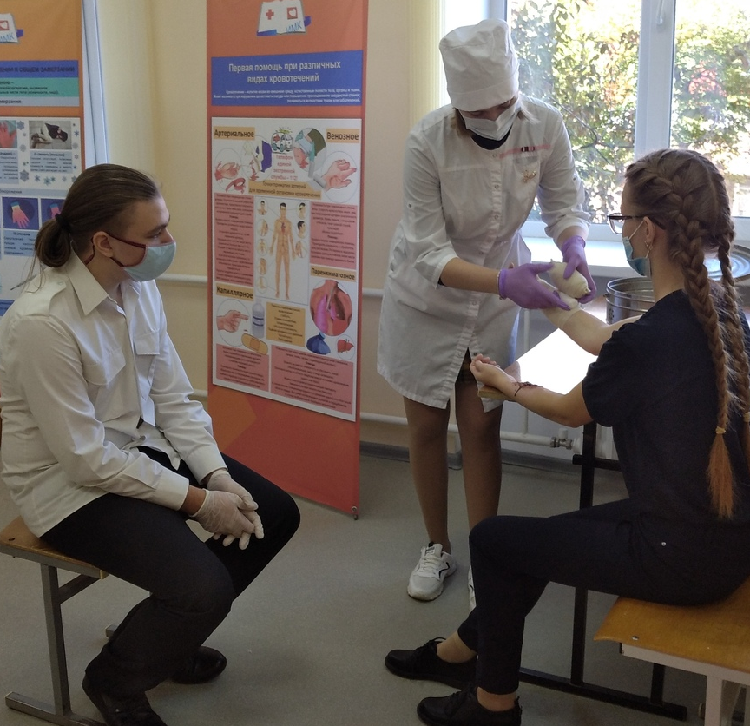
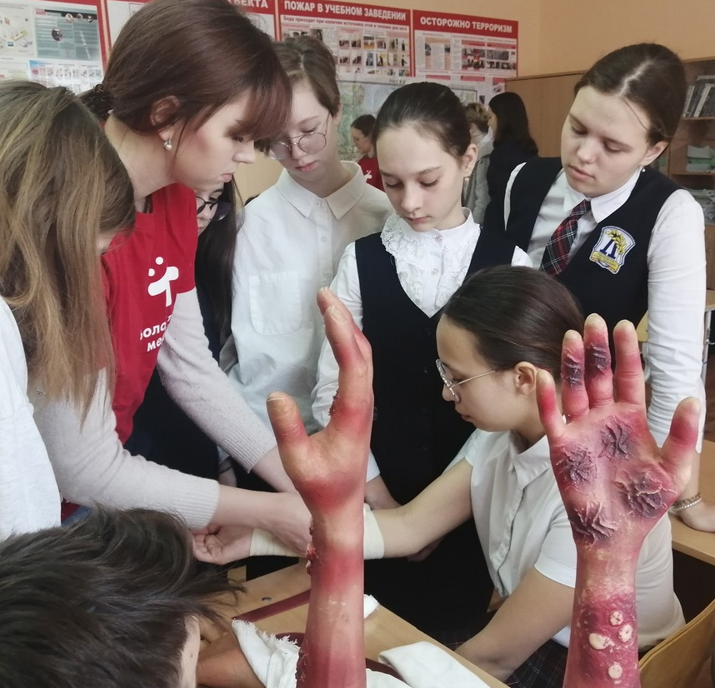
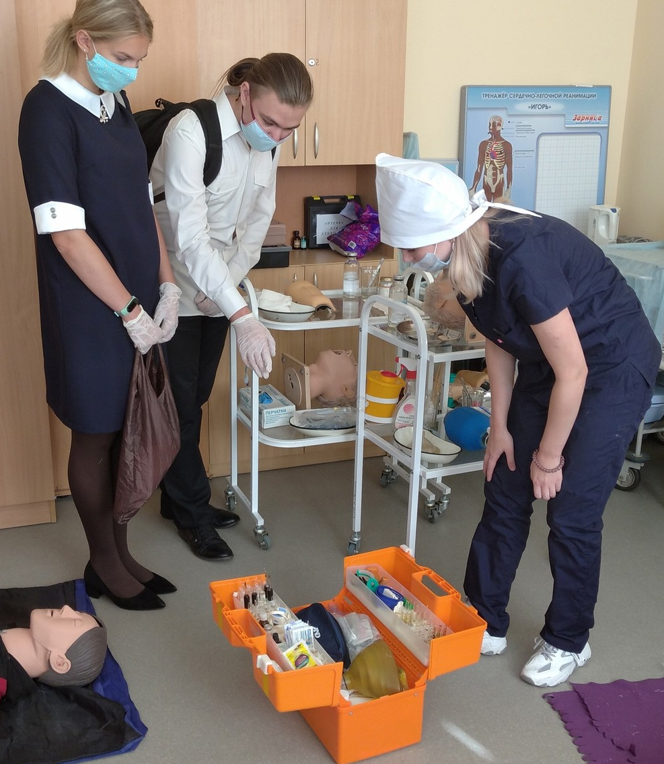
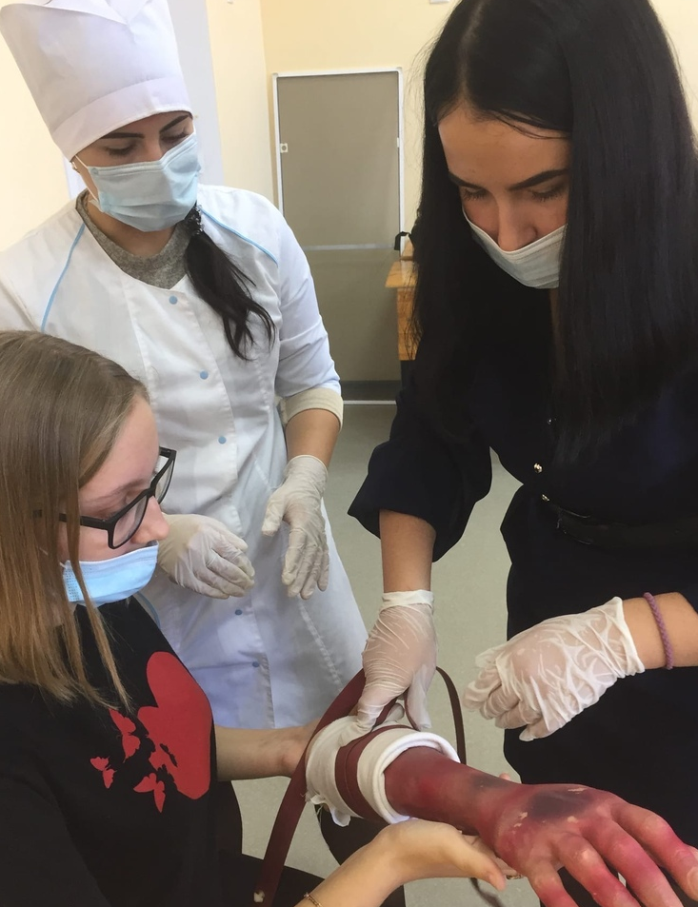
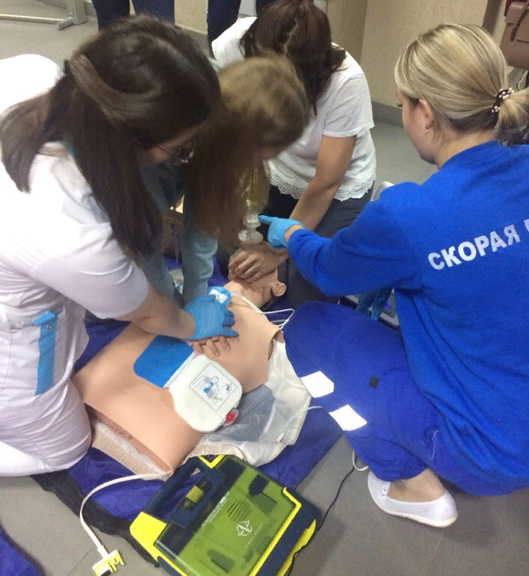
2 этап – основной
Заключается в проведении профилактических занятий с подростками и молодежью.
3 – промежуточный
проводятся 1 раз в квартал с целью анализа реализации проекта и, при необходимости, внесения корректив в реализацию проекта.
4 – итоговый
подведение итогов, планирование перспектив дальнейшего развития проекта.

Slide 5
Ф.И.О | Статус (сотрудник/студент) | Роль и зона ответственности в проекте
Веретенникова Светлана Юрьевна | преподаватель | Куратор проекта
Костина Полина Сергеевна | студентка 3 курса | Руководитель проекта; специалист по особенностям обучения населения основам базовой сердечно-легочной реанимации, гример
Вагина Яна Владимировна | студентка 4 курса | специалист по обучению населения по основам первой помощи при различных ранениях и кровотечениях, руководитель группы гримеров
Панасюра Кристина Сергеевна | студентка 3 курса | специалист по обучению населения при повреждающем действии физических факторов, оператор и монтажёр
Музыченко Виктория Сергеевна | студентка 3 курса | специалист по обучению населения по основам первой помощи при различных травмах, гримёр
Косминцева Дарина Александровна | студентка 3 курса | специалист по обучению населения по основам первой помощи при ДТП, гримёр
Семёнова Ирина Геннадьевна | студентка 3 курса | специалист по обучению населения по основам первой помощи при различных ранениях и кровотечениях,гримёр
Костенко Иван Дмитриевич | студент 4 курса | оператор, монтажер

Slide 6
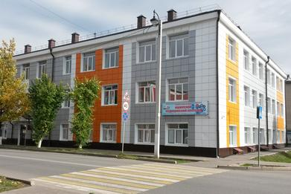
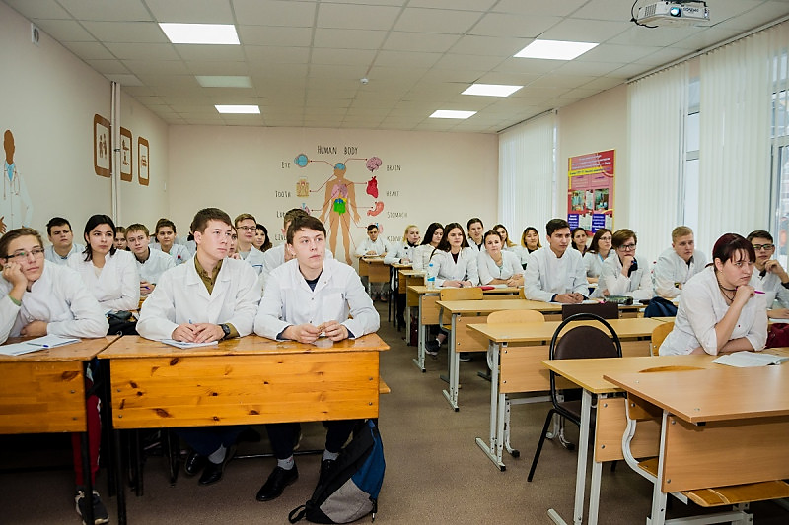
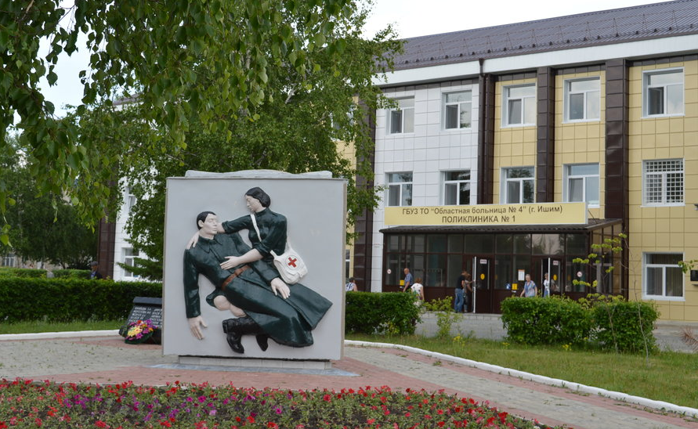
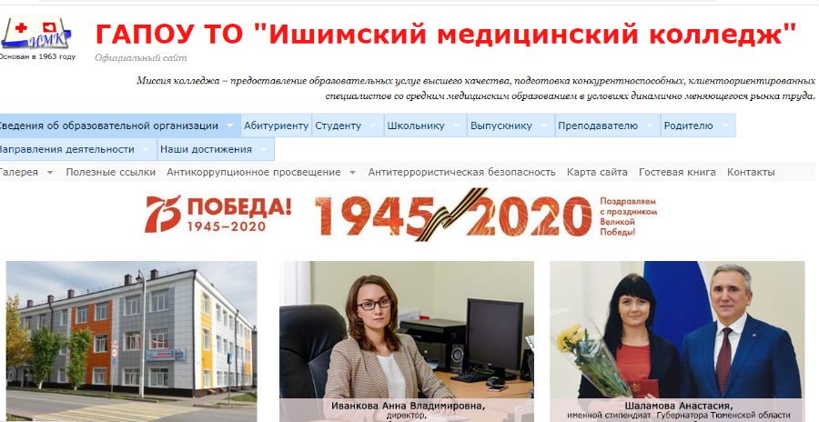
ГАПОУ ТО «Ишимский медицинский колледж»;
Администрация образовательных учреждений г. Ишима и Ишимского района;
Департамент здравоохранения Тюменской области;
Департамент образования и науки Тюменской области;
ГБУЗ ТО «областная больница №4»;
Студенты, школьники и их родители;
Население;
СМИ.

Slide 7
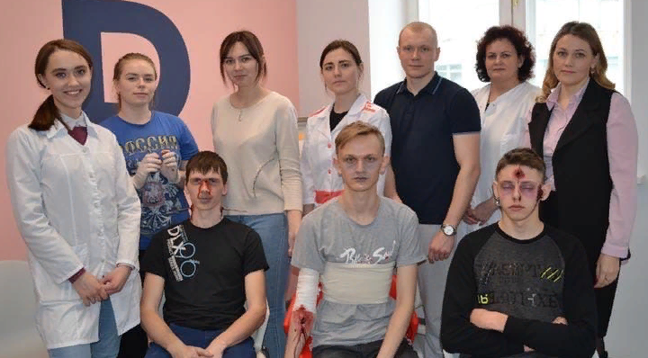
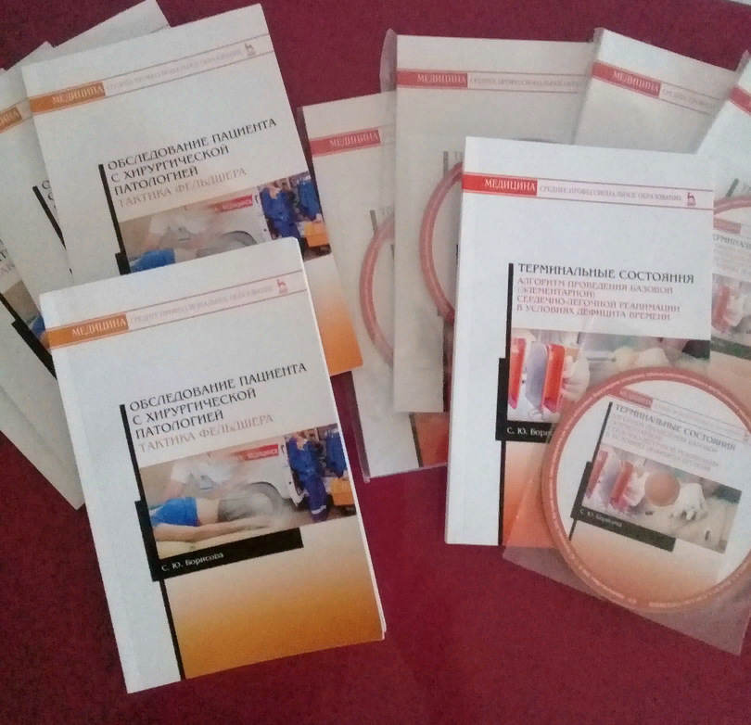
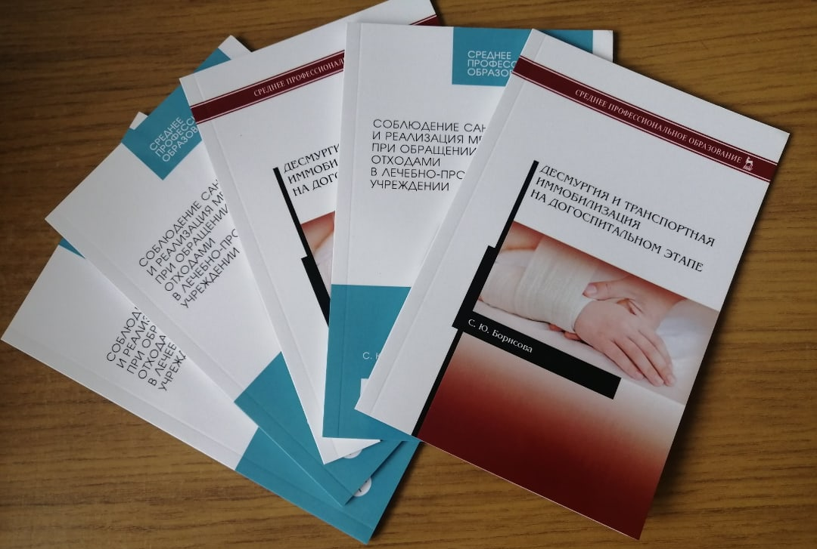
Ответственные специалисты колледжа, 6 инициативных студентов, подготовленные к проведению мероприятий по обучению основам первой помощи на базе образовательных учреждений; к проведению проб высокого уровня реалистичности.
Обучающий комплекс (кейс) в виде наглядных пособий, разработка и создание видеопособий, социальных роликов.
Затраты на печатную продукцию, расходные медицинские материалы, транспортные расходы.
Кадровые
Методические
Финансовые
Функциональное направление | Областной бюджет | Внебюджетные средства | Всего
Проведение пробы высокого уровня чувствительности | 300133 | - | 300133
Сопровождение мероприятий «Первая помощь» | - | 45000 | 45000
ИТОГО: |  |  | 345133

Slide 8
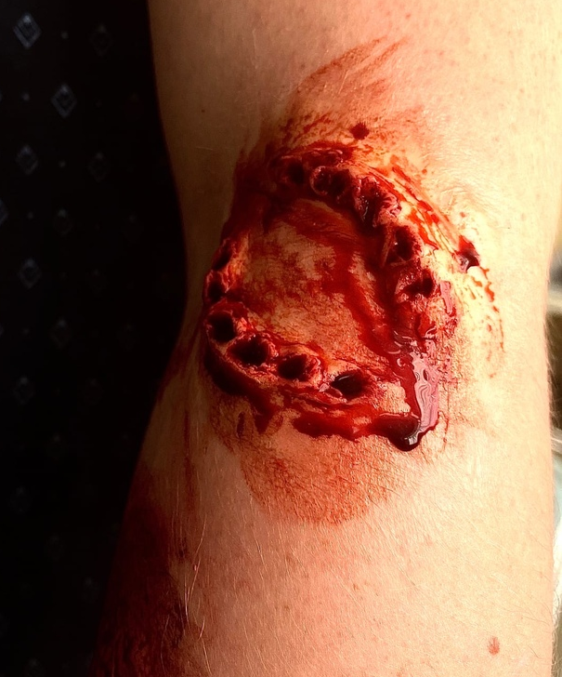
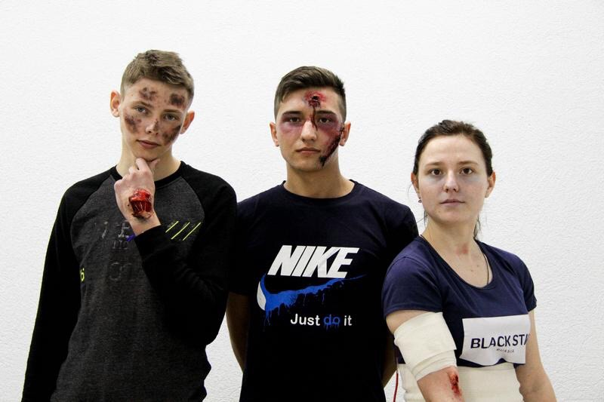
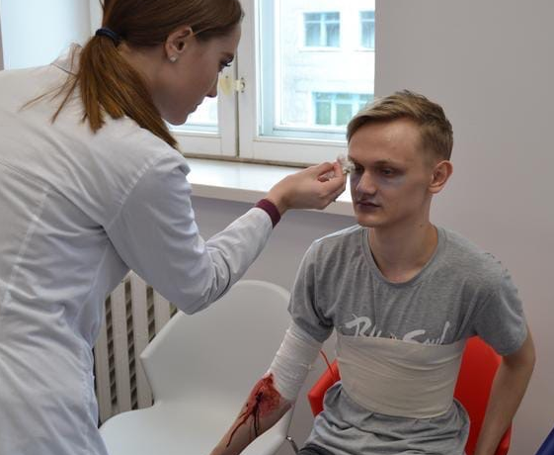
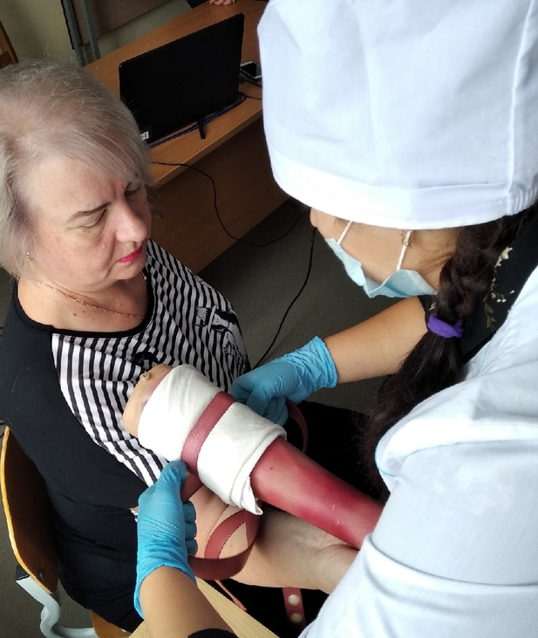
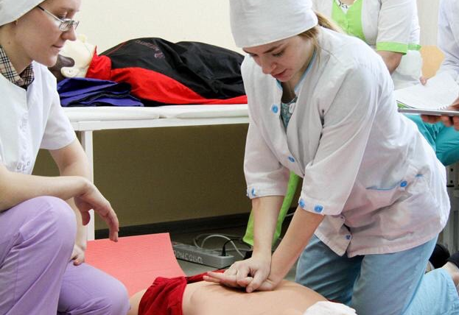
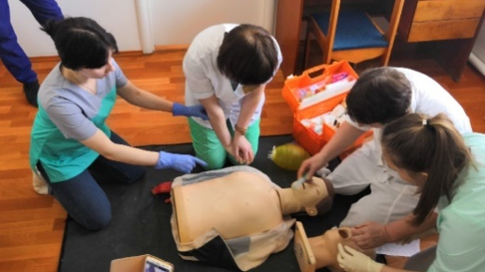
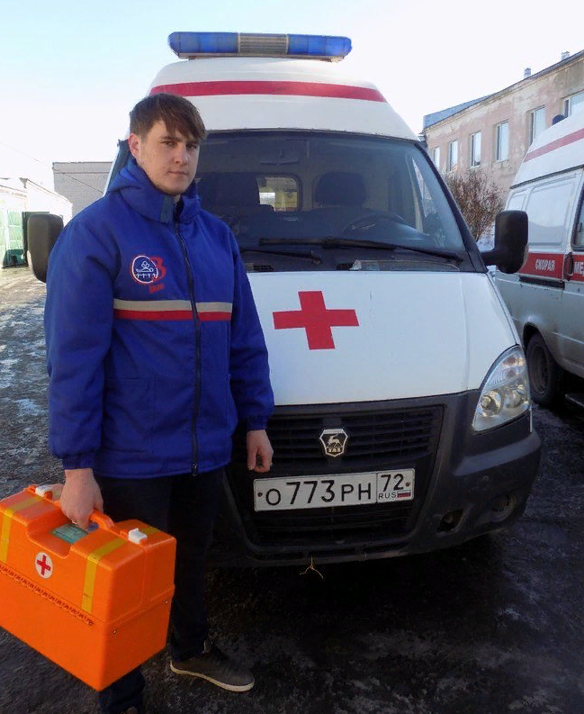
Применение профессиональных проб (проба высокого уровня чувствительности) при работе с обучающимися в рамках проекта
Применение компетентностной пробы при подготовке студентов, участвующих в проекте.
Применение технологии каскадного обучения для подготовки студентов к проведению компетентностных проб.
Воздействие на индивидуальные особенности личности обучающихся в рамках проекта.

Slide 9
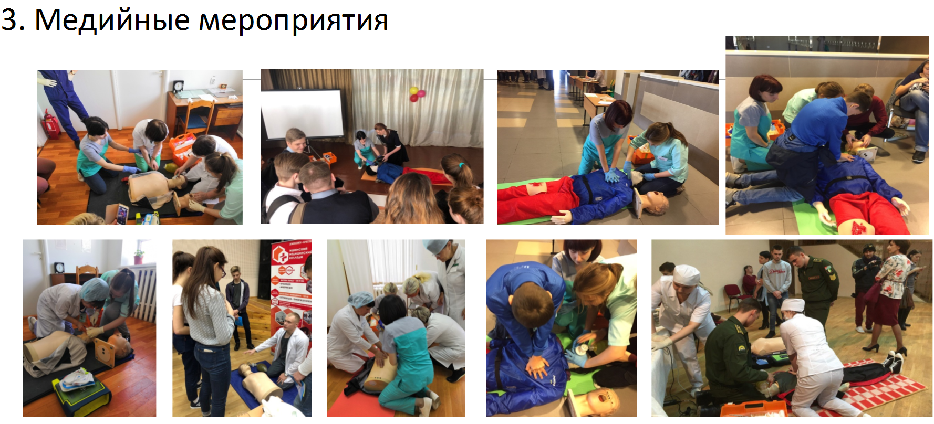
СМИ:
Телевидение «Ишим ТВ»,
«Штурман-Медиа»,
газета «Ишимская правда»,
официальный сайт колледжа.
Социальные сети:
«Вконтакте»,
«Одноклассники»
Медийные мероприятия:
Проведение семинаров -тренингов (выход на базу практического здравоохранения):
http://med-ishim.ru/news/vserossiyskaya-akciya-pomogi-pervym
http://med-ishim.ru/news/professionalnye-proby-vysokoy-realistichnosti
http://med-ishim.ru/news/proforientacionnyy-forum-traektoriya-vzleta
http://med-ishim.ru/news/zanyatie-v-ramkah-proforientacionnogo-proekta-ya-vybirayu-belyy-halat
http://med-ishim.ru/news/zachet-provedenie-bazovoy-serdechno-legochnoy-reanimacii-na-baze-gbuz-oblastnaya-bolnica-no4
http://med-ishim.ru/news/vserossiyskaya-dobrovolcheskaya-akciya-oberegaya-serdca
http://med-ishim.ru/news/2-mesto-u-gruppy-studencheskih-iniciativ-vita-po-itogam-onlayn-kviza-pomogi-pervym
2 место у группы студенческих инициатив VITA по итогам онлайн-квиза «ПОМОГИ ПЕРВЫМ»

Slide 10
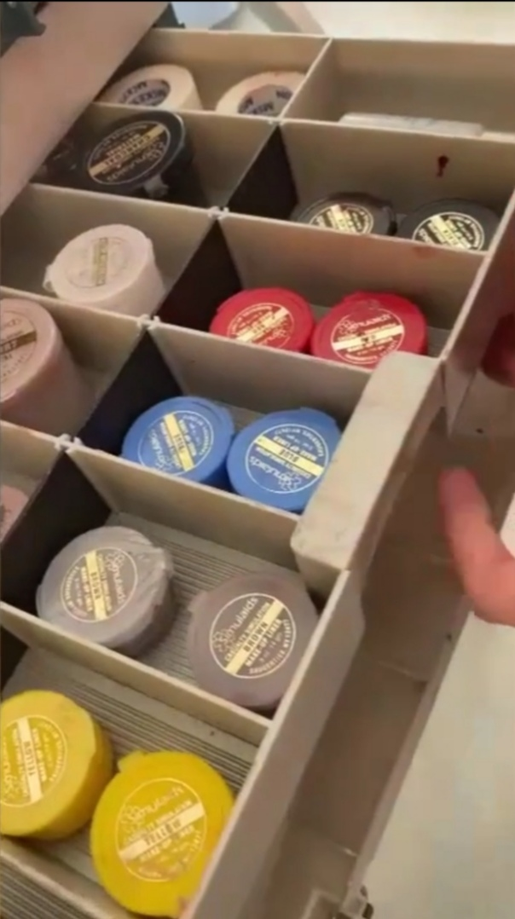
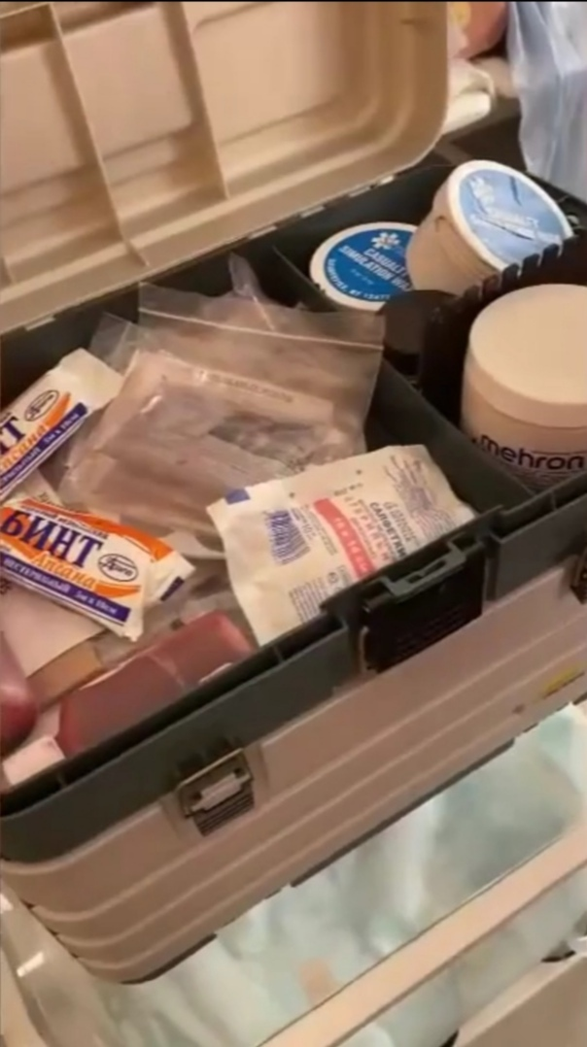
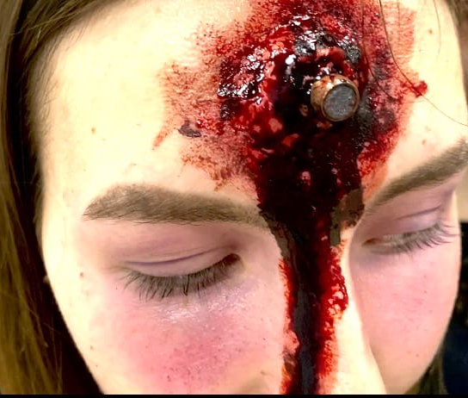
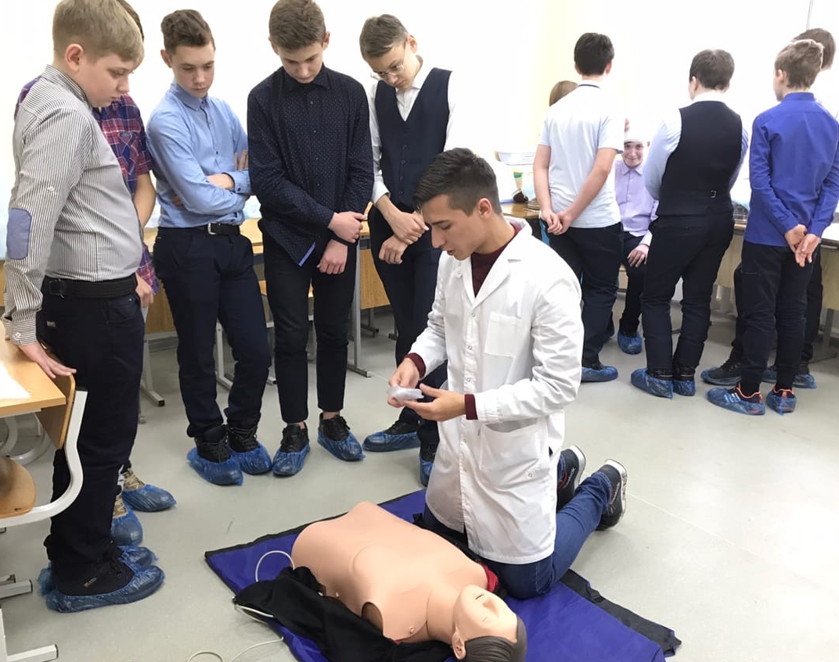
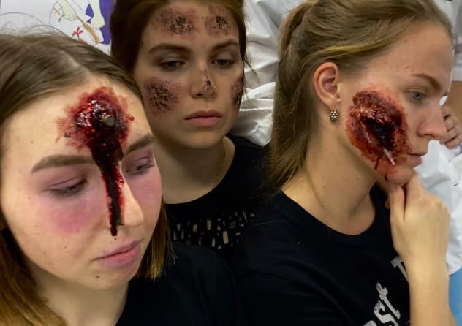

Slide 12
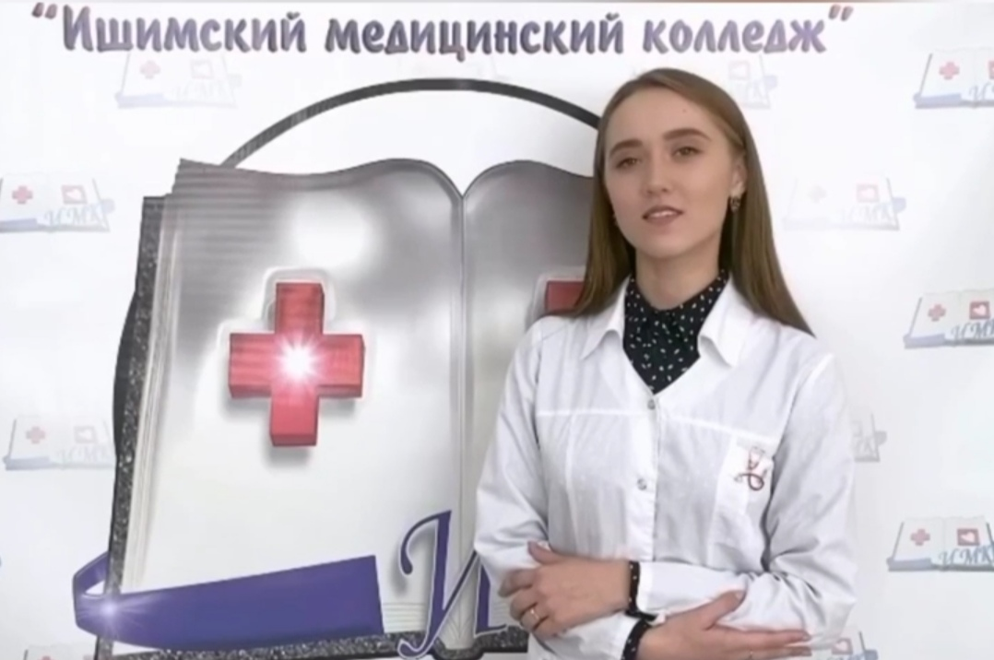
БЛАГОДАРИМ ЗА ВНИМАНИЕ!
Электронная почта: damagospodina@yandex.ru
контактный номер: 8(952)672-44-90
https://vk.com/id_damagospodina88
https://www.instagram.com/damagospodina/?igshid=1qfuqc4hopx4v
Адрес: 62750 Тюменская область, г. Ишим, Ул. Ленина, 56
Электронная почта: mail@med-ishim.ru
Приемная/факс: (34551) 2-31-64

Slide 13
«#VITA.RU. Мы учим спасать!»
Департамент образования и науки Тюменской области Государственное автономное профессиональное образовательное учреждение Тюменской области «Ишимский медицинский колледж»
Автор проекта:
Веретенникова Светлана Юрьевна Руководитель проекта:
Костина Полина Сергеевна

